Slide 1
SATI – CỤC ỨNG DỤNG VÀ
PHÁT TRIỂN CÔNG NGHỆ
CWIP - CỤC XÚC TIẾN THƯƠNG MẠI
VÀ CÔNG NGHIỆP CHANGWON
CHƯƠNG TRÌNH KẾT NỐI CUNG CẦU CÔNG NGHỆ
THÀNH PHỐ CHANGWON LẦN THỨ 2
Đơn vị tổ chức: Trung tâm Hỗ trợ chuyển giao công nghệ (VTTC)
Thời Gian: Ngày 18 – 21/5/2021
Hình Thức:
- Kết nối miễn phí 1:1 qua ứng dụng Zoom
- Hỗ trợ điều phối và phiên dịch miễn phí
ĐĂNG KÝ TRỰC TUYẾN BẰNG MÃ QR CODE
Mọi thông tin liên hệ xin gửi về email: vtkthu@most.gov.vn hoặc số ĐT: Ms Kim Thu 0912426040

Slide 2
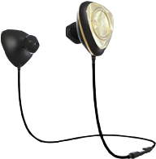
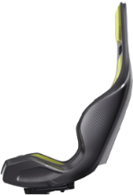
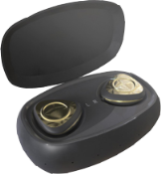
1. BON SYSTEMS
Lời giới thiệu: Chúng tôi sẽ cải thiện khả năng cạnh tranh của sản phẩm thông qua việc ngăn chặn các vấn đề tiềm ẩn trong giai đoạn phát triển sản phẩm và cung cấp đơn giá sản xuất hàng loạt tối ưu nhất cùng hệ thống cơ sở sản xuất hiện đại nhằm tiết kiệm và giảm chi phí cho doanh nghiệp.
Sơ Lược
Đối Tác
Cột Mốc | Lĩnh vực | Thành tựu
1 - 2015: Thành lập công ty 1 - 2017: Được chọn là công ty gia đình xuất sắc của Đại học Kyungnam 2 - 2018: Được chọn là công ty thành viên xuất sắc bởi đại học Dongmyung | - Thiết kế đồ họa chi tiết - Thiết kế dụng cụ cơ khí - Gia công cơ khí tự động - Chế tạo khuân mẫu - Mô hình thiết kế - Thiết kế, sản xuất nguyên mẫu | Kể từ khi thành lập vào năm 2015, doanh số và tăng trưởng đạt 200% mỗi năm.

Slide 3
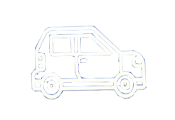
2. REO CO.,LTD
Lời giới thiệu: REO sở hữu công nghệ cao và trang bị cơ sở vật chất hiện đại nhất để phục vụ quy trình sản xuất, chúng tôi đã và đang không ngừng phát triển, sản xuất và cung cấp các thành phần chính của cơ cấu và truyền động bánh răng được sử dụng trong lĩnh vực đường sắt, xe cộ, công nghiệp quốc phòng như bộ bánh răng tốc độ cao, trục, giá đỡ...
Sơ Lược
Đối Tác
Cột Mốc | Lĩnh Vực | Sản Phẩm
06 - 2003: Thành lập công ty TNHH REO 12 - 2006: Được chọn là nhà phát triển công nghệ trong khu vực 05 - 2015: Ký thỏa thuận hợp tác với Jwon Precision 10 - 2018: Ký thỏa thuận hợp tác với Taeyoung Hi-tech | - Quốc phòng (mặt đất, hàng không vũ trụ) - Đường sắt và xe cộ - Hàng không vũ trụ - Máy móc công nghiệp | - Bánh răng cho xe tăng, xe bọc thép - Bánh răng cho phanh máy bay - Thiết bị cho xe chiến đấu và xe cộ thông thường

Slide 4
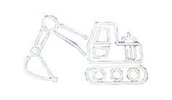
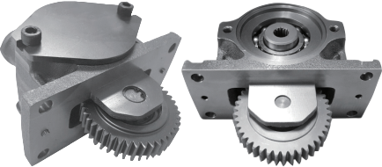
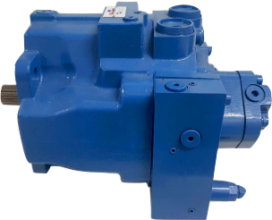
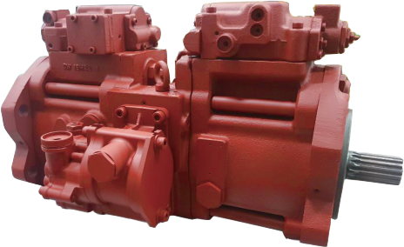
3. SF HY-WORLD CO.,LTD
Lời giới thiệu: Mặc dù mới thành lập vào năm 2009 nhưng hiện tại chúng tôi đã trở thành một trong những nhà sản xuất hàng đầu tại Hàn Quốc trong lĩnh vực thủy lực, máy bơm, bộ giảm tốc, những bộ phận quan trọng của máy xúc..
Sơ Lược
Đối Tác
Cột Mốc | Lĩnh Vực | Sản Phẩm
9 - 2009: Thành lập KFS Co.,Ltd 10 - 2012: Đổi tên công ty thành HY WORLD. 6 - 2014: Phát triển và sản xuất Swing device (8~10 tấn). 10 - 2017: Phát triển và sản xuất đại Swing device (22~30 tấn - đối với PNM). | - Máy bơm pittong dọc trục và động cơ - Máy chuyển đổi và giải pháp tổng thể thủy lực | - Bơm piston K3V / K5V Series - Bơm piston chính cho máy xúc - Bơm bánh răng

Slide 5
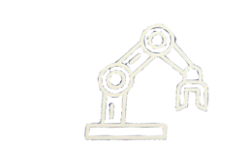
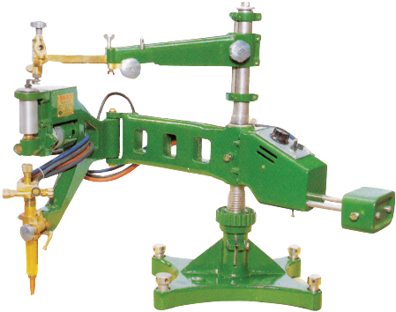
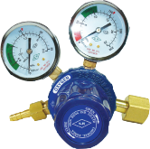
4. SHINHUNG IND CO.,LTD
Lời giới thiệu: Được thành lập vào năm 1957 và hơn 60 năm qua, SHINHUNG đã phát triển thành một công ty chuyên về các sản phẩm liên quan đến khí đốt như mỏ cắt gas, bộ điều áp và thiết bị chống giật. Và không bằng lòng với những thành quả đã có chúng tôi tiếp tục phát triển ở các lĩnh vực khác như đóng tàu, thép và các ngành xây dựng.
Sơ Lược
Cột Mốc | Lĩnh Vực | Sản Phẩm
Năm 1970: Thành lập công ty ShinHung IND Co.,LTD Năm 1984: Được bình chọn là doanh nghiệp vừa và nhỏ triển vọng Năm 1996: Bộ trưởng Bộ Thương mại và Công nghiệp Khen thưởng số 17972 | - Cơ khí - Đóng tàu - Xây dựng | - Mỏ hàn, mỏ cắt - Bộ điều chỉnh - Máy cắt hình

Slide 6
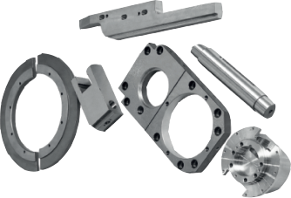
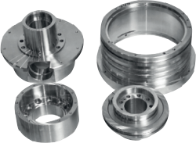
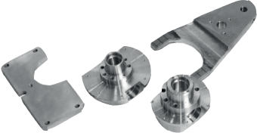
5. TAECHANG MACHINE.CO
Lời giới thiệu: Công ty chúng tôi đã và đang liên tục phấn đấu và phát triển với phương châm luôn đổi mới để cải tiển công nghệ và chất lượng tốt hơn kể từ khi công ty được thành lập. Dựa trên sức mạnh công nghệ được phát triển qua quá trình nghiên cứu, công ty chúng tôi đang sản xuất số lượng lớn các bộ phận máy công cụ và bộ phận quốc phòng.
Sơ Lược
Đối Tác
Cột Mốc | Lĩnh Vực | Sản Phẩm
03 - 1993: Thành lập Tea chang Machine.Co 10 – 2014: Được chọn là công ty đổi mới công nghiệp xuất sắc 11 – 2018: Được nhận giấy khen của thị trưởng thành phố Changwon | - Công cụ dụng cụ máy móc. - Máy móc công nghiệp. - 1 số bộ phận, công cụ, thiết bị phục vụ cho ngành công nghiệp quốc phòng. - Máy công cụ chính xác. | - Các bộ phận của cơ khí chính xác - Máy móc công nghiệp; Các bộ phận cho ngành công nghiệp quốc phòng - Các loại máy móc và dụng cụ đo lường

Slide 7
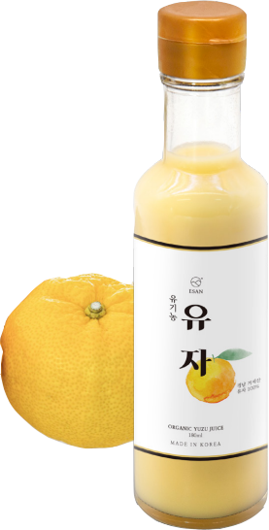
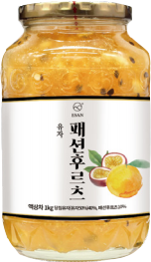
6. ESAN GLOBAL CO., LTD
Lời giới thiệu: Trong 40 năm, Esan đã tập trung vào các sản phẩm từ trái Yuzu, bao gồm trồng, xử lý đông lạnh tại các cơ sở và nhà máy chế biến. Chúng tôi trồng Yuzu theo phương pháp canh tác hữu cơ và tuân thủ các nguyên tắc từ sản xuất đến bán hàng để đem những sản phẩm tốt nhất tới tay người tiêu dùng.
Sơ Lược
Hình ảnh Sản Phẩm
Điểm Nổi Bật |  | Sản Phẩm
- Tập trung vào các sản phẩm của Yuzu trong 40 năm. - Trồng Yuzu chất lượng bằng các phương pháp canh tác hữu cơ. - Thông qua 320 cuộc kiểm tra dư lượng thuốc trừ sâu. | - Kiểm soát tổng thể bao gồm cả việc trồng Yuzu thân thiện với môi trường, sản xuất và bán hàng - Cơ sở vật chất hiện đại bao gồm trang trại Yuzu, điện lạnh các cơ sở và nhà máy chế biến | - Nước ép đóng chai - Các loại sốt và phụ gia chiết suât từ trái Yuzu - Các loại kem có hương vị Yuzu

Slide 8
THANK YOU FOR WATCHING
Thông tin chi tiết truy cập tại website: Vttc.gov.vn
Thông tin liên hệ xin gửi về email: Vtkthu@most.gov.vn
Hoặc số ĐT: Ms Kim Thu 0912426040

